Slide 1

Présentation DEVOPS Docker
Pierre-Louis Squaglia Jean-José Forconi et François-Philippe Focardi
M1 DFS

Slide 2
IMAGES ET CONTENEURS

Slide 3
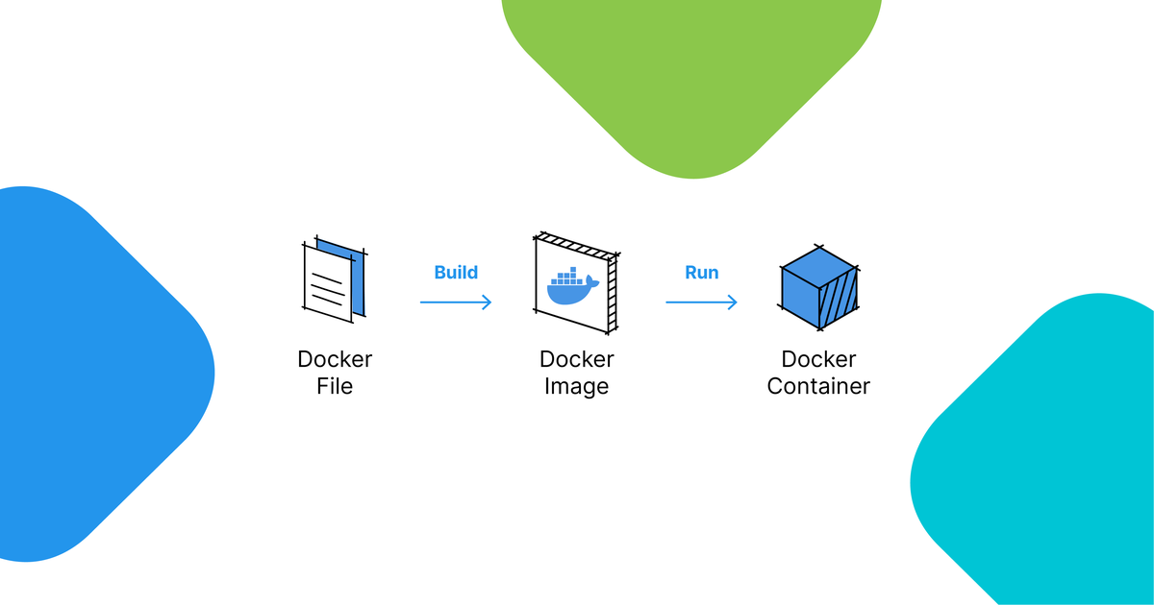
Le processus de build Docker

Slide 4
Exemple de Dockerfile
FROM python:3.7
RUN groupadd -r uwsgi && useradd -r -g uwsgi uwsgi
RUN pip install Flask uWSGI requests redis
WORKDIR /app
COPY app/identidock.py /app
EXPOSE 5000 9191
USER uwsgi
CMD ["uwsgi", "--http", "0.0.0.0:5000", "--wsgi-file", "/app/identidock.py", \
"--callable", "app", "--stats", "0.0.0.0:9191"]

Slide 5
LES LAYERS ET LA MISE EN CACHE
Docker construit les images comme une série de couches de fichiers successives
Chaque couche correspond à une instruction du Dockerfile.
Ce principe est au coeur de l'immutabilité des images Docker.

Slide 6
Volumes et Réseaux

Slide 7
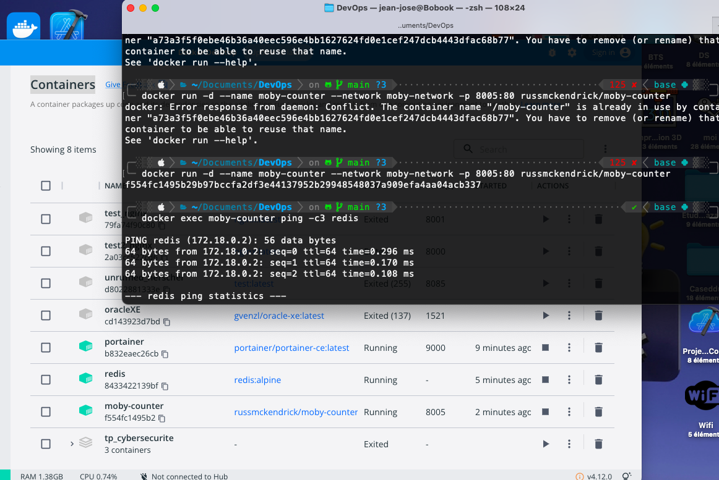
Réseaux

Slide 8
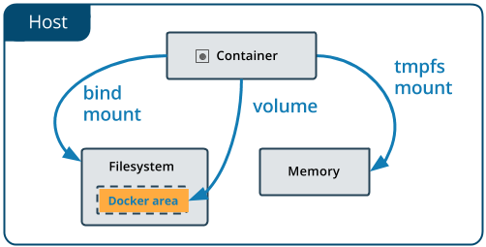
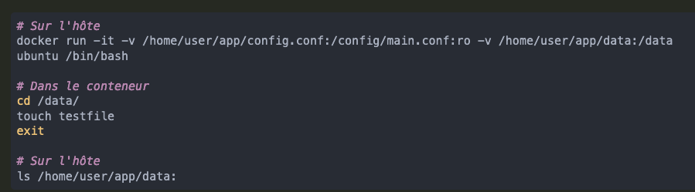
Volumes

Slide 9
APPLICATION MULTICONTENEUR
services:
identidock:
build: .
ports:
- "5000:5000"
networks:
- identinet
dnmonster:
image: amouat/dnmonster:1.0
networks:
- identinet
redis:
image: redis
networks:
- identinet
networks:
identinet:
driver: bridge

Slide 10
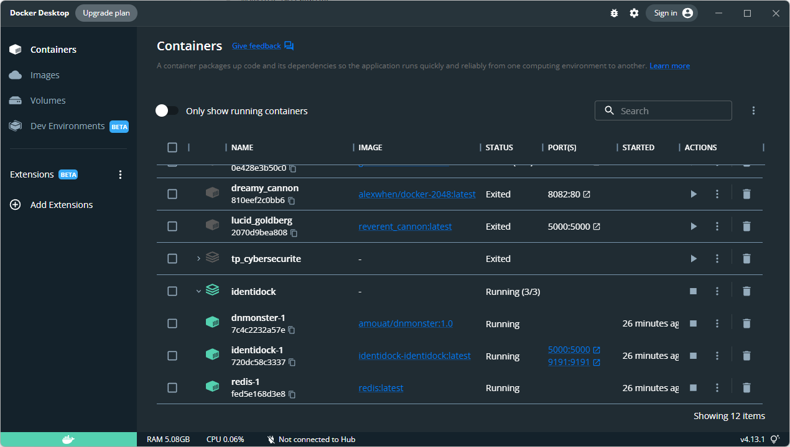
APPLICATION MULTICONTENEUR

Slide 11
Conclusion

